Slide 1
INQA-Check „Personalführung“ Seminar für Unternehmer

Slide 2
Die Themen
Offensive Mittelstand
Zunehmend zentraler Wettbewerbsfaktor: gute Fachkräfte
Der INQA-Check "Personalführung"
Was bringt der INQA-Check "Personalführung" und wie kann man mit ihm arbeiten?
Potenzial-Analyse mit dem INQA-Check "Personalführung„
Weitere Infos

Slide 3
Offensive Mittelstand
– Gut für Deutschland

Slide 4
Die Partner der Offensive Mittelstand
Runder Tisch Offensive Mittelstand – Gut für Deutschland
Partner
BDA Bundesvereinigung der Deutschen Arbeitgeberverbände
Zentralverband des Deutschen Handwerks
Bundesagentur für Arbeit
Deutscher Steuerberaterverband
Bundessteuerberaterkammer
Kammern, Innungen, Unternehmerverbände
IG BCE Industriegewerkschaft Bergbau, Chemie, Energie
DVR – Deutscher Verkehrssicherheitsrat
Institut für Mittelstandsforschung Bonn
RKW Rationalisierungs- und Innovationszentrum der Deutschen Wirtschaft e. V.
Bundesministerium für Arbeit und Soziales
Deutsche Gesetzliche Unfallversicherung (DGUV)
Krankenkassen > IKK, BKK, AOK
Universitäten, Hochschulen, Institute
Unternehmensberater
…..
Insgesamt über 240 Partner

Slide 5
Ziele der Offensive Mittelstand
Ziele und Philosophie
Handlungsbedingungen für gute Mittelständler fördern.
Unternehmen helfen, ihre Prozesse präventiv und innovativ zu gestalten.
Unternehmen helfen, die besten Köpfe zu binden und zu gewinnen.
Energien für eine wirkungsvolle Unterstützung des Mittelstands bündeln.
Image des Mittelstands als Motor für Innovationen in Deutschland fördern.
Grundidee: Mittelstand und seine Partner kümmern sich selbst um
die Verbesserung der Rahmenbedingungen.

Slide 6
Unabhängige nationale Initiative
Die Akteure helfen sich selbst in eigener Verantwortung und ehrenamtlich.
Die Akteure machen im Konsens ihre Gemeinsamkeiten sichtbar.
Sie entwickelt daraus ihre eigenen Qualitätsstandards und Instrumente.
Sie setzen sie gemeinsam um.
Sie suchen ständig weitere „idealistische“ Partner.
Initiiert und unterstützt vom BMAS unter dem Dach von INQA.
Die Offensive Mittelstand - Ein Netzwerk starker Partner

Slide 7
Zunehmend zentraler Wettbewerbsfaktor: gute Fachkräfte

Slide 8
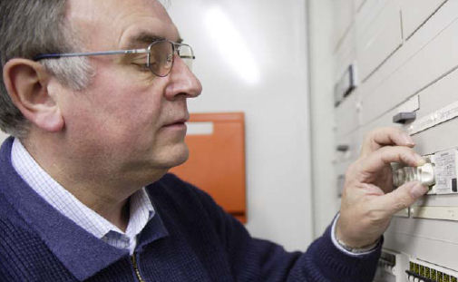
Fachkräfte
Zunehmend zentraler Wettbewerbsfaktor: gute Fachkräfte
Warum ist das so?
Die Offensive Mittelstand - Ein Netzwerk starker Partner

Slide 9
Demografischer Wandel
Die Offensive Mittelstand - Ein Netzwerk starker Partner

Slide 10
Arbeitskräftepotenzial 2025
Erwerbspersonenpotenzial in Deutschland (EPP) ohne Zuwanderung und bei konstanter Erwerbsquote von heute knapp 45 Millionen Personen
Erwerbspersonenpotenzial (EPP) in Millionen
44,6
43.1
41,0
38,1
6,5 Millionen weniger
2010
2015
2020
2025
IAB-Hintergrundpapier: Zuwanderungsbedarf und politische Optionen für die Reform des Zuwanderungsrechts, Oktober 2010
Die Offensive Mittelstand - Ein Netzwerk starker Partner

Slide 11
Fazit zur Entwicklung des Arbeitskräftepotenzials
Das Arbeitskräftepotenzial wird zunächst vor allem weiter altern, aber dann auch schrumpfen.
Der Bedarf an (hoch)qualifizierten Arbeitskräften wird weiter steigen bei einer gleichzeitig zunehmenden Knappheit von Fachkräften.
KMU werden stärker vom Fachkräftemangel betroffen sein. Sie haben es schwerer, eine langfristige Strategie der Personalrekrutierung umzusetzen, und viele Fachkräfte tendieren momentan eher zu Großunternehmen.
Die Offensive Mittelstand - Ein Netzwerk starker Partner

Slide 12
Fazit zur Entwicklung des Arbeitskräftepotenzials
Der Kampf um die besten Köpfe und geschicktesten Hände wird zunehmen.
Das gilt vor allem für die kleinen und mittelständischen Unternehmen.
Die Offensive Mittelstand - Ein Netzwerk starker Partner

Slide 13
Fazit zur Entwicklung des Arbeitskräftepotenzials
Der Check hilft, das auf alle Betriebe zukommende Fachkräfte-Problem offensiv anzugehen.
Die Offensive Mittelstand - Ein Netzwerk starker Partner

Slide 14
Der INQA-Check „Personalführung“

Slide 15
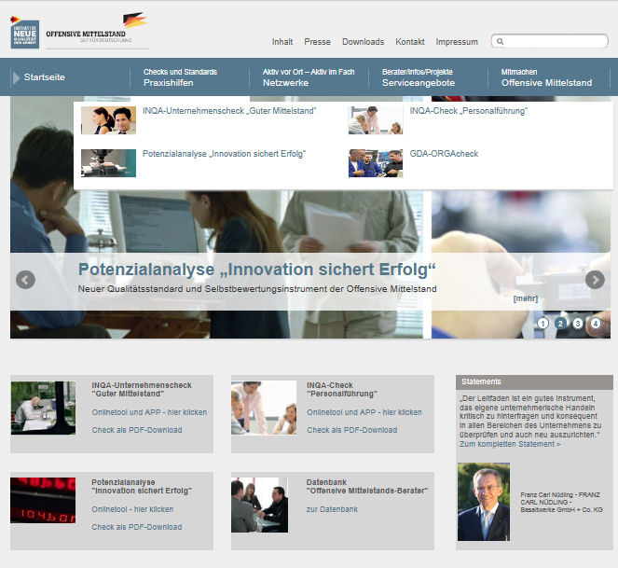
Der INQA-Check „Personalführung“
Homepage: www.offensive-mittelstand.de
Broschüre
Die Offensive Mittelstand - Ein Netzwerk starker Partner

Slide 16
Der INQ-Check „Personalführung“
Das Besondere des Instruments
Ein gemeinsamer Qualitätstandard
vieler Partner des Mittelstands und Praxischeck in einem.
Der Check ermöglicht einen Potenzialcheck zur Personalführung im Unternehmen.
Die Offensive Mittelstand - Ein Netzwerk starker Partner

Slide 17
Die Themen des INQA-Checks "Personalführung"
INQA-Check "Personalführung"
Personalplanung
Personalentwicklung
Personalgewinnung
Motivierende Personalmaßnahmen
Gutes Betriebsklima
Interne Kommunikation als Führungsaufgabe
Vielfalt unterschiedlicher Menschen
gezielt einsetzen
Arbeitgeberattraktivität
Grundhaltung gegenüber den Beschäftigten
Werte und Prinzipien klären und vermitteln
Die eigenen Stärken und Schwächen als
Führungskraft kennen

Slide 18
Die Themen des INQA-Checks "Personalführung"
Handlungsfelder
INQA-Check "Personalführung"
Personal- führung
Interne Kommunikation
Personalplanung
Personalentwicklung
Personalgewinnung
Motivierende Personalmaßnahmen
Gutes Betriebsklima
Interne Kommunikation als Führungsaufgabe
Vielfalt unterschiedlicher Menschen
gezielt einsetzen
Arbeitgeberattraktivität
Grundhaltung gegenüber den Beschäftigten
Werte und Prinzipien klären und vermitteln
Die eigenen Stärken und Schwächen als
Führungskraft kennen
Personal- strategie
Personal- entwicklung
Demografie
Gesundheit
Personal- gewinnung

Slide 19
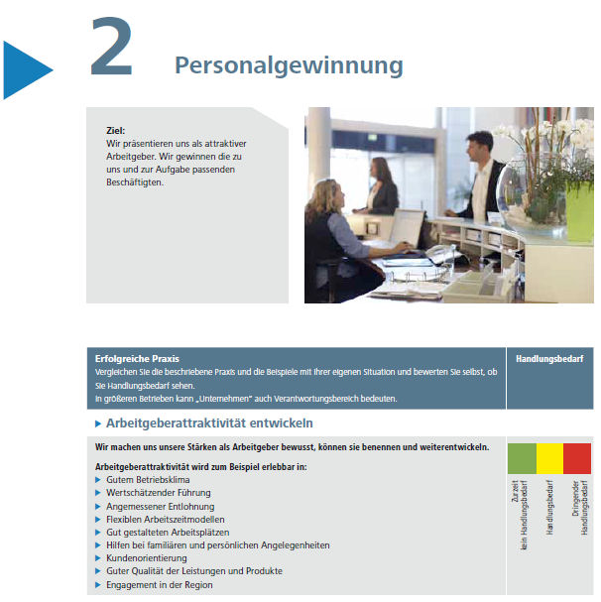
Die Systematik der einzelnen Checkpunkte
1. Zielsetzung
Die Offensive Mittelstand - Ein Netzwerk starker Partner

Slide 20
Die Systematik der einzelnen Checkpunkte
1. Zielsetzung
2. Checkpunkt Beschreibung der guten Praxis und Stand der Arbeitswissenschaft.
Die Offensive Mittelstand - Ein Netzwerk starker Partner

Slide 21
Die Systematik der einzelnen Checkpunkte
1. Zielsetzung
2. Checkpunkt Beschreibung der guten Praxis und Stand der Arbeitswissenschaft.
3. Beispiele Konkretisierungen des Themas und Anregungen zu Ideen für das eigene Unternehmen
Die Offensive Mittelstand - Ein Netzwerk starker Partner

Slide 22
Die Systematik der einzelnen Checkpunkte
1. Zielsetzung
2. Checkpunkt Beschreibung der guten Praxis und Stand der Arbeitswissenschaft.
4. Handlungs- bedarf festlegen
3. Beispiele Konkretisierungen des Themas und Anregungen zu Ideen für das eigene Unternehmen
Die Offensive Mittelstand - Ein Netzwerk starker Partner

Slide 23
Die Systematik der einzelnen Checkpunkte
1. Zielsetzung
2. Checkpunkt Beschreibung der guten Praxis und Stand der Arbeitswissenschaft.
4. Handlungs- bedarf festlegen
3. Beispiele Konkretisierungen des Themas und Anregungen zu Ideen für das eigene Unternehmen
5. Maßnahmen festlegen, kontrollieren und verbessern Der Maßnahmenplan ist in der Printversion auf der letzten Seite zu finden. Mindestens 10 Maßnahmen beschreiben, Verantwortliche und Fristen zur Umsetzung sowie zur Kontrolle festlegen
Die Offensive Mittelstand - Ein Netzwerk starker Partner

Slide 24
Funktion des INQA-Unternehmenscheks
Selbstbewertungsinstrument
systematische und kurze Potenzial-Analyse
Maßnahmenfestlegung
Verbesserungsprozess
Keine Zertifizierung!

Slide 25
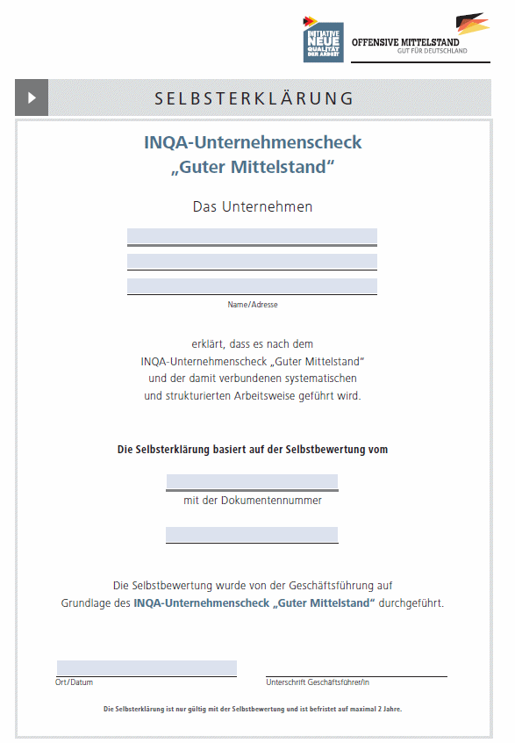
Dokument zur Selbsterklärung
Kein Audit.
Keine Zertifizierung.
Möglichkeit zur
Selbstbewertung und Selbsterklärung
Die Offensive Mittelstand - Ein Netzwerk starker Partner

Slide 26
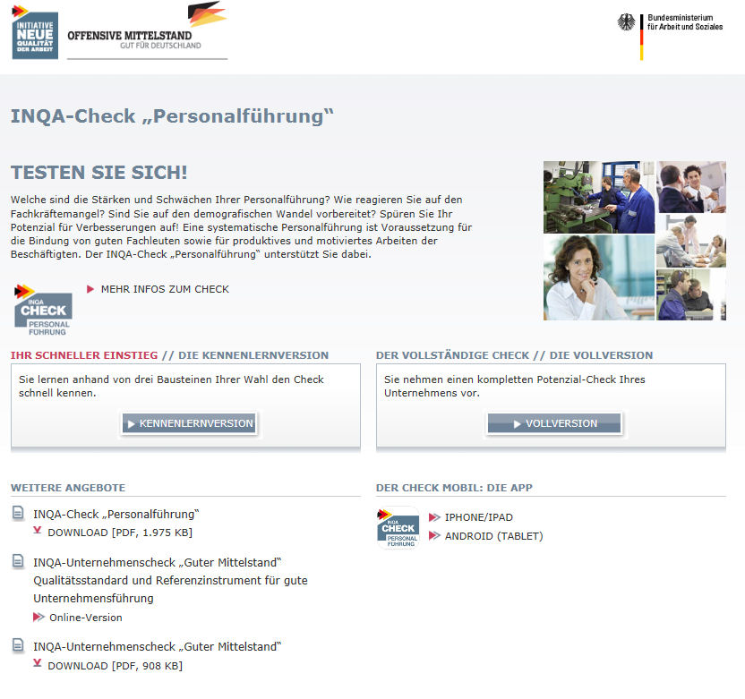
Checkonline und als APP
Die Offensive Mittelstand - Ein Netzwerk starker Partner

Slide 27
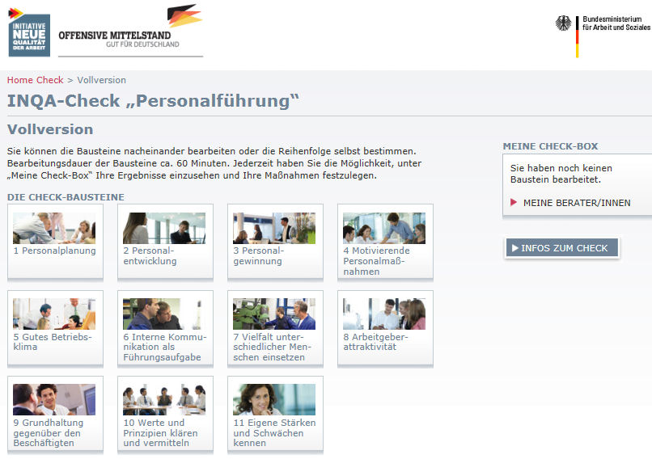
Checkonline und als APP
www.inqa-check-personalfuehrung.de
Die Offensive Mittelstand - Ein Netzwerk starker Partner

Slide 28
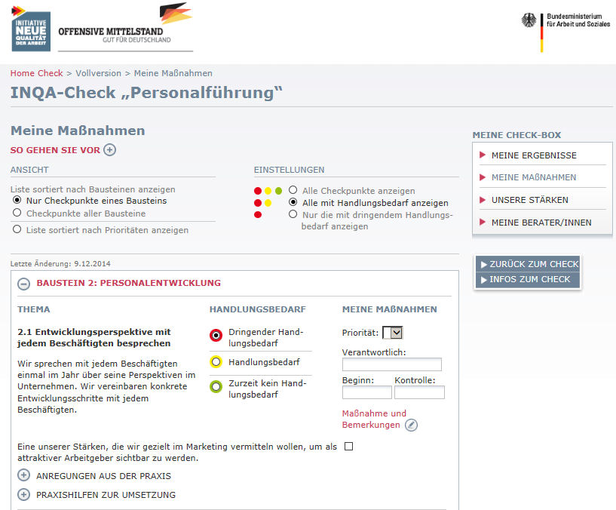
Checkonline und als APP
Die Offensive Mittelstand - Ein Netzwerk starker Partner

Slide 29
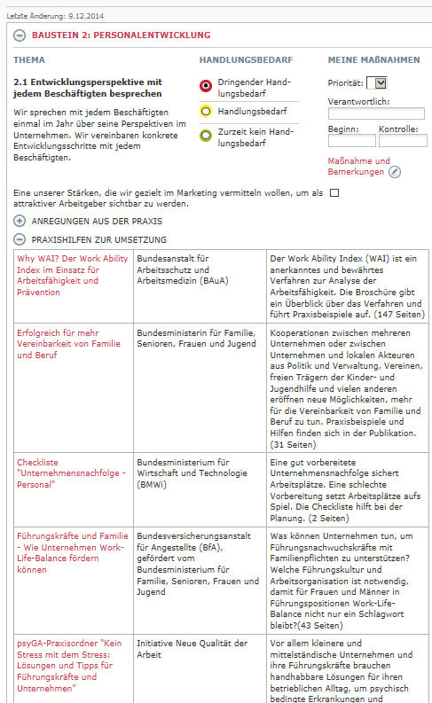
Die Praxishilfen der Partner
Check führt hin zu Praxishilfen der Partner.
Im Internet hinterlegt.
Die Offensive Mittelstand - Ein Netzwerk starker Partner

Slide 30
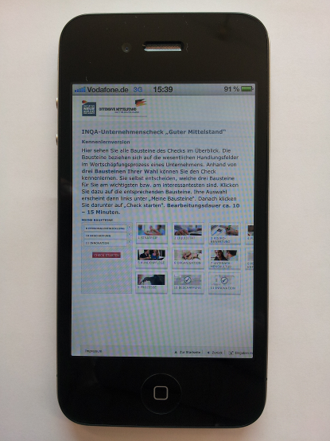
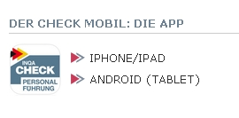
INQA-Check „Personalführung als APP
http://www.inqa-check-personalfuehrung.de
Die Offensive Mittelstand - Ein Netzwerk starker Partner

Slide 31
Bedeutung des Checks
Der Check ist ein gemeinsamer Praxisstandard, den alle Partner gemeinsam entwickelt haben und anerkennen. Dies ermöglicht vielfältige Synergien auf den unterschiedlichsten Ebenen, da mit einem Instrument alle relevanten Themen abgedeckt werden.
Sie erhalten ein Selbstbewertungs-Instrument, mit dem Sie Ihr Unternehmen bzgl. guter Personalführung und Demografischer Wandel einordnen können.

Slide 32
Was bringt der Check meinem Unternehmen
Check „Wie bin ich bzgl. guter Personalführung aufgestellt?“
Das Wesentliche: Jedes Thema auf zwei Seiten.
Tipps und Anregungen, wie man es gut machen könnte.
Unternehmer kann direkt selbst beginnen.
Maßnahmenplan erstellen

Slide 33
Potenzialanalyse mit dem INQA-Check „Personalführung“

Slide 34
INQA-Check „Personalführung“ bearbeiten
Arbeitsauftrag:
Um den Check kennenzulernen, schauen wir uns zwei Themen genauer an.
Danach diskutieren wir gemeinsam unsere Erfahrungen beim bearbeiten des Checks.

Slide 35
INQA-Check „Personalführung“ selber ausfüllen
Arbeitsauftrag:
Bearbeiten Sie nun alle Themen des Checks selbst.
Legen Sie entsprechend ihres Handlungsbedarfes Maßnahmen fest und notieren Sie diese im Maßnahmenplan.

Slide 36
INQA-Check „Personalführung“ selber ausfüllen
Was waren Ihre Eindrücke und Erfahrungen beim bearbeiten des Checks?

Slide 37
Weitere Infos

Slide 38
Die INQA-Instrumentenfamilie
INQA-Unternehmenscheck Guter Mittelstand integriertes Management
INQA-Check Personal- führung
INQA-Check Diversity in Vorbereitung
INQA-Check Gsundheit in Vorbereitung
INQA-Check Wissen u. Kompetenz
Themenchecks
Arbeitsschutz (GDA-ORGAcheck
Innovation
Büroarbeit
Branchenchecks
CASA-bauen
Check „Gesunde Pflege“

Slide 39
Die INQA-Instrumentenfamilie
10. Die INQA-Instrumentenfamilie
INQA-Unternehmenscheck Guter Mittelstand integriertes Management
INQA-Check Personal- führung
INQA-Check Diversity in Vorbereitung
Alle Instrumente:
INQA-Check Gsundheit in Vorbereitung
INQA-Check Wissen u. Kompetenz
Systematischer Einstieg ins Thema nach der gleichen Systematik nach der gleichen Methodik
nach dem gleichen Aufbau
mit der gleichen Zielgruppe: KMU
Praxishilfen der Partner hinterlegt nach dem gleichen Entwicklungs- verfahren (Qualitätsstandards)
Weitere Branchen und Themenchecks und Instrumente
wie z.B. die Potenzialanalyse „Innovation sichert Erfolg“

Slide 40
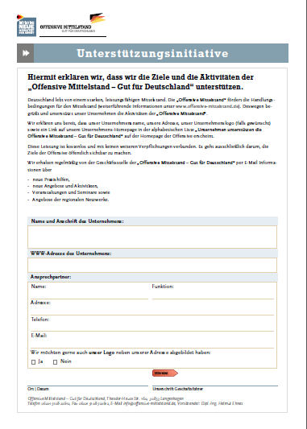
Unternehmer Unterstützungs- Initiative
Unternehmen committen sich öffentlich mit den Zielen der Offensive Mittelstand.
Unterstützungserklärung:

Slide 41
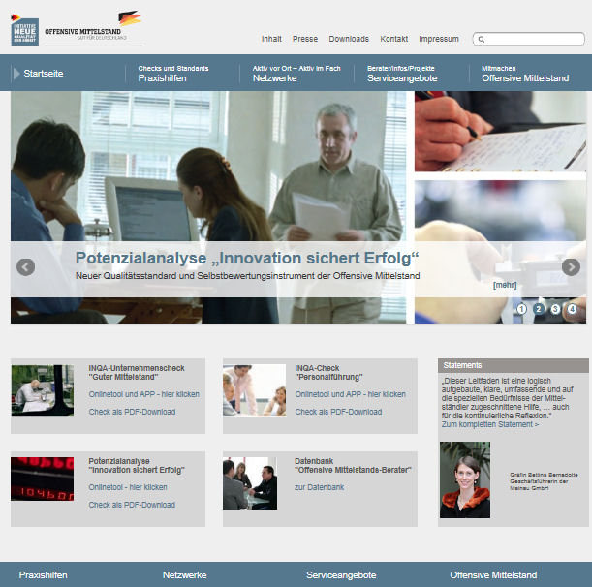
Mehr Informationen
Wo finde ich was auf der Homepage? >>
Homepage: www.offensive-mittelstand.de

